Slide 1
Framework para jogos em linha de comando
Bledson Kivy
João Matias
Larissa Noronha

Slide 2
Principais classes e interfaces
Command
Event
Colleague (padrão
Mediator)
Player
Screen (tela)
Score
Ruleset
Start

Slide 3
Padrões a serem utilizados
Command
Mediator
Composite

Slide 4
Pontos Flexíveis
Event
Colleague
Player
Command
Regras (ruleset)

Slide 5
Pontos fixos
Screen - Mostrar pontuação
Screen - Tela de Game Over
Score
Start(iniciador do jogo)

Slide 6
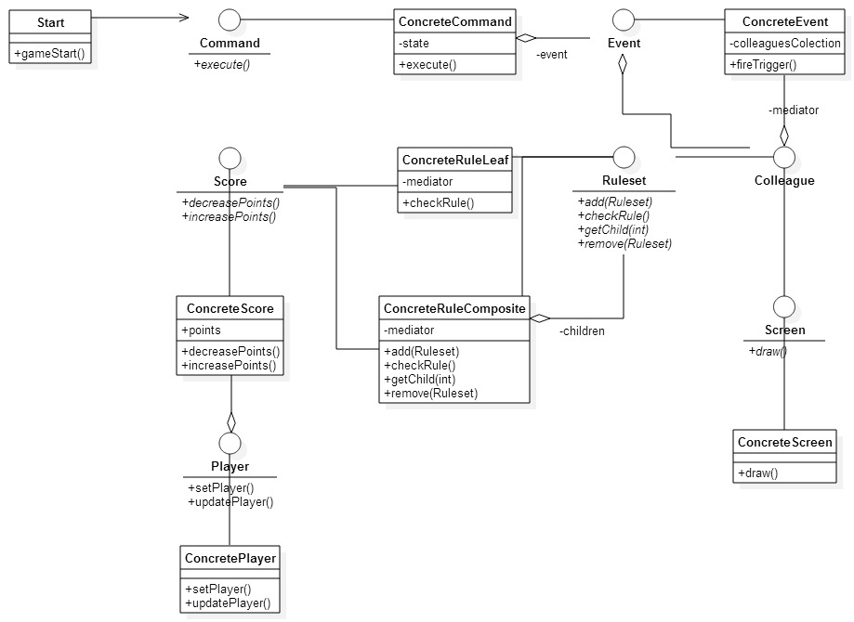
Diagrama de classes

Slide 7
Diagrama de sequência

